Slide 1
Динамика изменения Eh и pH при экспериментальном окислении хвостов Гайского ГОКа
Выполнил: студент ЮУрГУ (филиал г. Миасс) геологический факультет Брюхов Симеон

Slide 2
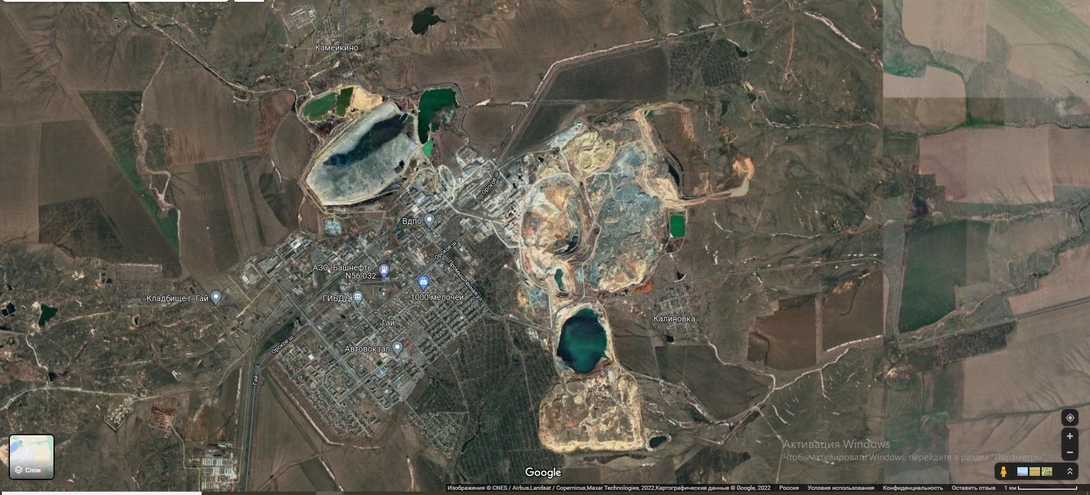
Гайский ГОК хвостохранилище

Slide 3
Методика
Навеска 500 мг хвостов, 500мг доломита, 100 мл воды
Навеска 500 мг хвостов, 100 мл воды, через 3 дня 500 мг доломита
Навеска 500 мг хвостов, 100 мл воды
Измерения: рН-Еh-метр Hanna HI 9024

Slide 4
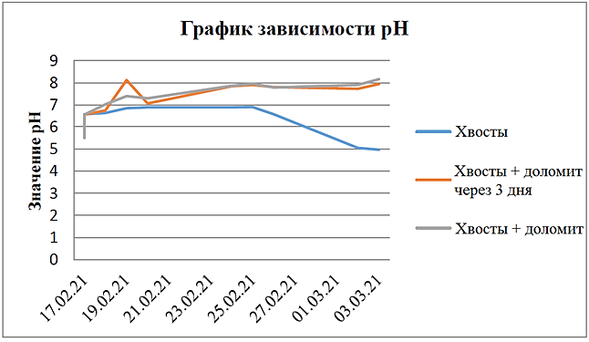

Slide 5
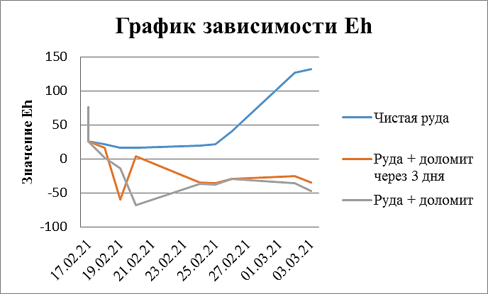

Slide 6
Заключение
рН и Eh показатели взаимосвязаны между собой, кислой среде pH соответствует окислительная обстановка. Для щелочных условий характерна восстановительная среда.
Пробы хвостов относительно устойчивы к окислению, возрастание кислотности растворов происходит на 7 день. Доломит препятствует окислению сульфидов.

Slide 7
Спасибо за внимание!

